Slide 1
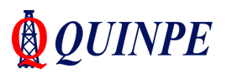
REUNION DE GESTION
06/07-2021
ANTES DE IMPRIMIR PIENSE EN SU RESPONSABILIDAD Y COMPROMISO CON EL MEDIO AMBIENTE

Slide 2
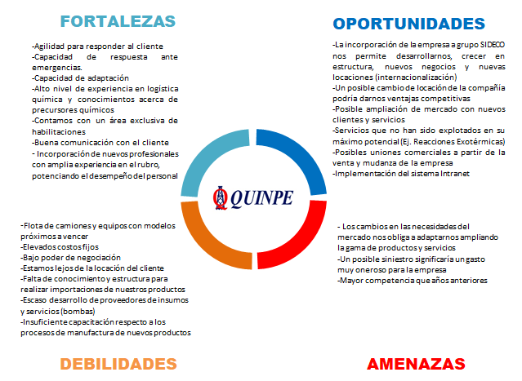
FODA

Slide 3
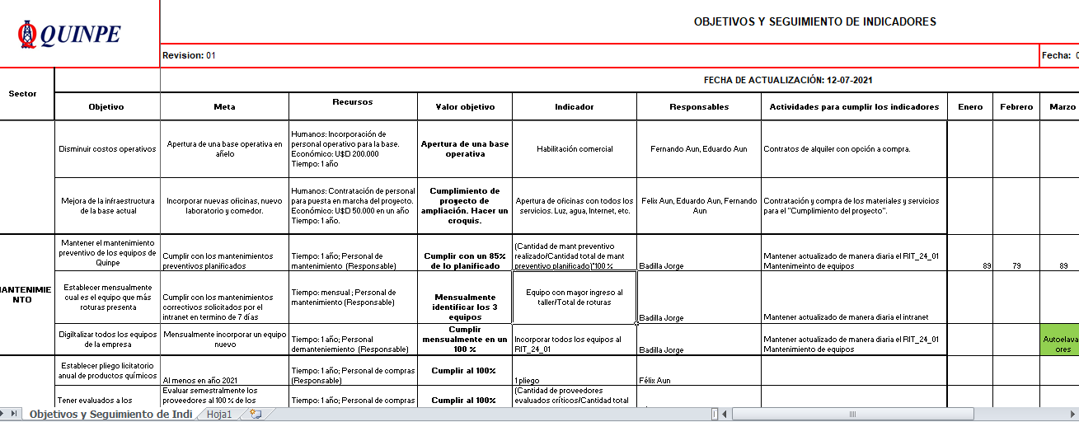
OBJETIVO e INDICADOR

Slide 4
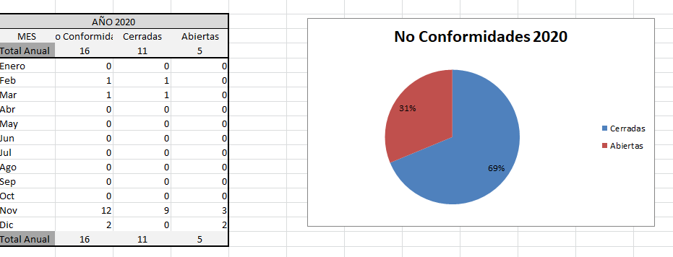
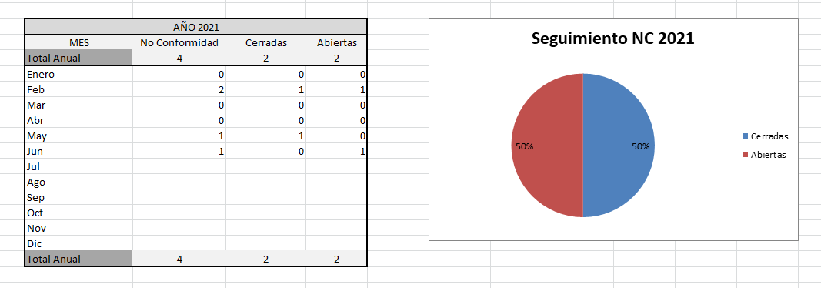
NO CONFORMIDADES
2020
ESTABLECER LOS 5 POR QUE, EN EL ANÁLISIS DE LA NO CONFORMIDAD.
2021

Slide 5
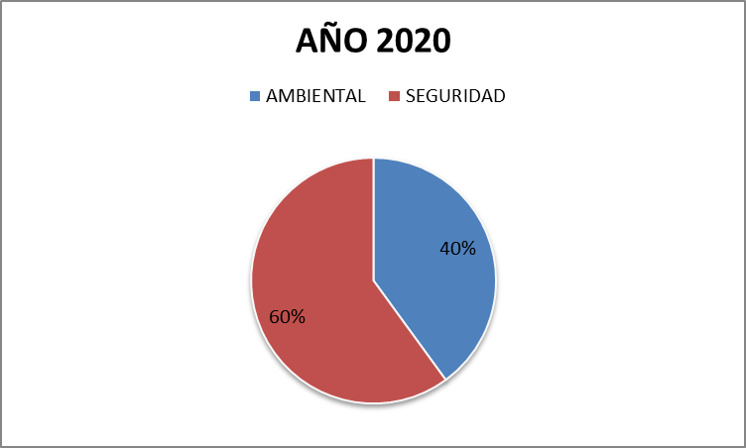
INCIDENTES
En el AÑO 2020, se produjeron 19 incidentes. Un incidente tuvo consecuencias tanto ambiental como personal.
En el curso del año 2021 tenemos 6 incidentes. De los cuales 3 son ambientales y 3 relacionado a las personas.

Slide 6
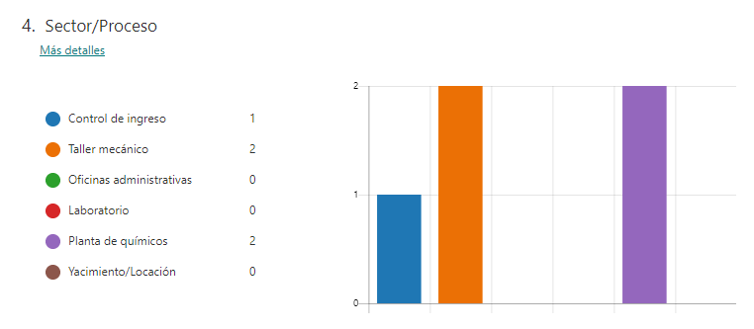
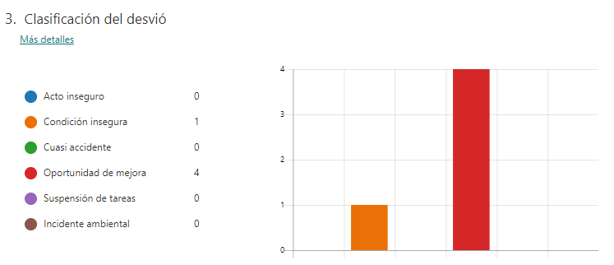
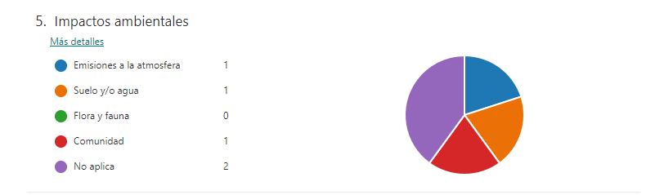
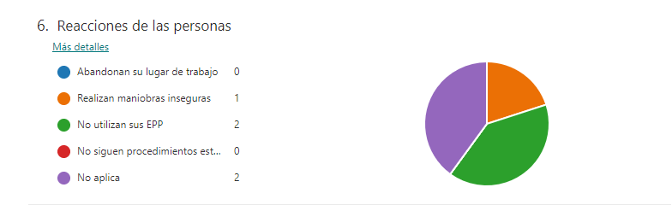
PARTICIPACIÓN Y CONSULTA DE LOS TRABAJADORES
En el mes de JUNIO se elaboró el PG_18 Sistema de observación de seguridad. Donde se estableció una tarjeta de observación, que se puede imprimir y/o se puede completar a través de un link mediante el form (Herramienta del SharePoint).

Slide 7
PLANES DE ACCIÓN
Hasta el día de hoy, no se encuentra ningún plan de acción abierto.

Slide 8
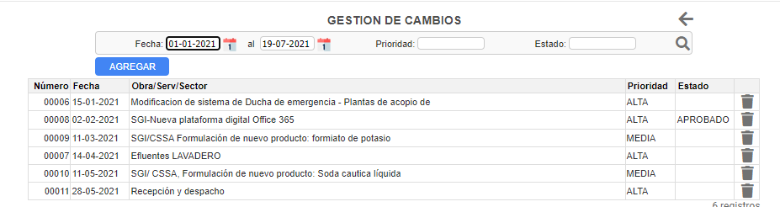
GESTIÓN DEL CAMBIO

Slide 9
CONTROL DE ACCIONES ANTERIORES
No habían acciones de la reunión anterior

Slide 10
NOVEDADES y PRÓXIMA REUNIÓN
NOVEDADES
Se logró actualizar el módulo de incidentes, donde ahora se logra ver el estado de los mismo sin tener que ingresar.
Se estableció el Procedimiento de tarjetas de observaciones, deben realizar como mínimo de 2 de manera mensual.
Difusión de las reuniones de comité a los trabajadores.
PROXIMA REUNIÓN 16/08
Temas:
Acciones establecidas en esta reunión
Control de eficacia de las NC
Controlar la gestión del cambio

Slide 11
GRACIAS

